Slide 1
GIT
Введение

Slide 2
Повестка дня
Система контроля версий (СКВ)
История GIT. Структура GIT
Init
Commt
Branches

Slide 3
Система контроля версий (СКВ)
Система контроля версий — это система, записывающая изменения в файл или набор файлов в течение времени и позволяющая вернуться позже к определённой версии.
Локальные системы контроля версий;
Централизованные системы контроля версий;
Распределённые системы контроля версий.

Slide 4


Локальные системы контроля версий
Копирование файлов в
отдельную директорию
RCS ( Revision Control System) - одна из
первых СКВ разработанная в 1985 году

Slide 5
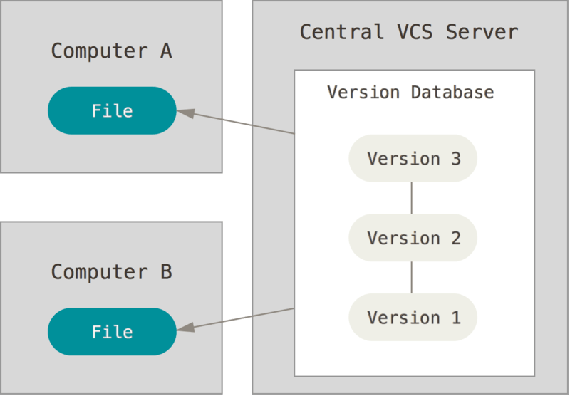
Централизованные системы контроля версий (ЦСКВ)
Плюсы
-Разработчики проекта знают чем
занимается каждый из них
-Простота администрирования
ЦСКВ
Минус:
-Единая точка отказа
CVS ( Concurrent Versions System)-
1990 - май 2008

Slide 6
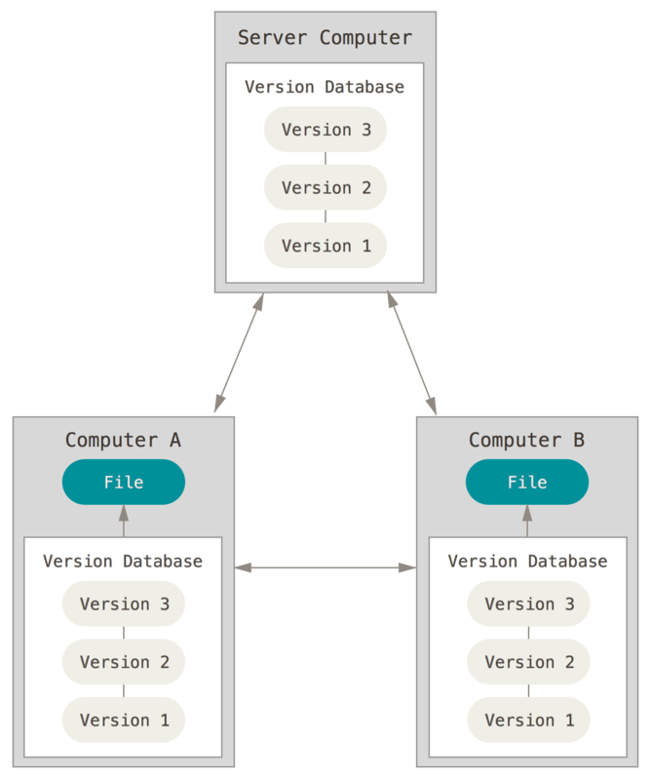
Распределённые системы контроля версий (РСКВ)
- Полностью копируется репозиторий;
- Одновременно взаимодействие с несколькими
удалёнными репозиториями;
- Разные подходы с различными программистами в
рамках одного проекта.
Популярны:
Git, Mercurial, Bazaar, Darcs

Slide 7
История Git
Изменения Ядра Linux (1991-2002 гг.) передавались между разработчиками в виде патчей и архивов.
С 2002 году проект ядра Linux начал использовать проприетарную децентрализованную СКВ BitKeeper. В 2005 году BitKeeper стал платным.
GIT:
- Скорость - Простая архитектура - Полная децентрализация
- Хорошая поддержка нелинейной разработки (тысячи параллельных веток)
- Возможность эффективного управления большими проектами, такими как ядро Linux (скорость работы и разумное использование дискового пространства)

Slide 8
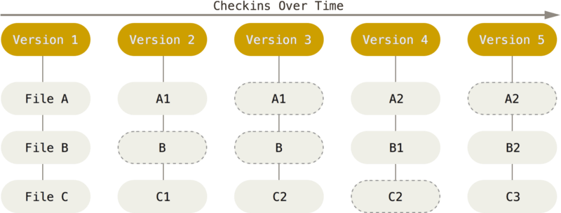
Структура GIT
Хранение данных как снимков проекта во времени.
Независимая мини-файловая система с удивительно мощными утилитами.
Почти все операции выполняются локально.

Slide 9
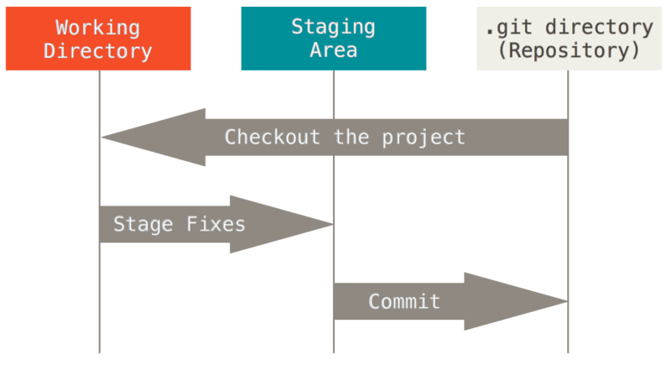
Состояние GIT
1. изменённое (modified)
2. подготовленное (staged)
3. зафиксированное (committed)

Slide 10
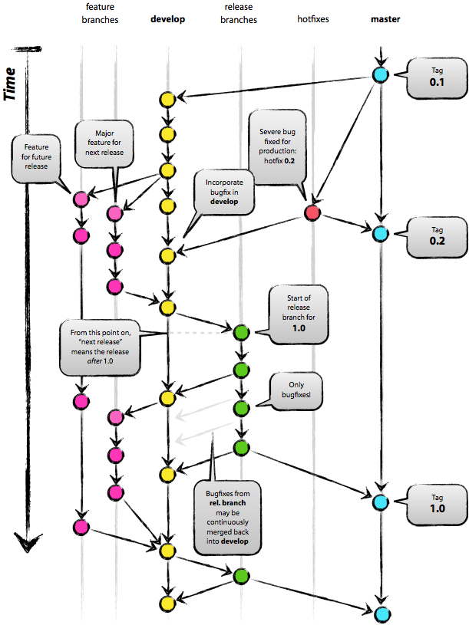
Ветвление лучшие практики
ветка origin/master главная. Исходный код
в состоянии production-ready.
Ветвь origin/develop «интеграционной»
главная ветвь для разработки.
Вспомогательные ветви
Ветви функциональностей (Feature branches)
Ветви релизов (Release branches)
Ветви исправлений (Hotfix branches)

Slide 11
Git. Demo
Install
Init repo
Commits
History

Slide 12
Git. Branches
Created duplicate of existing code history
“Borrowing” the code
Features/test development
Work control

Slide 13
Git. Branches
Branches orchestration
First branch: master
Organise all main branches
Create rules for branch name pattern
Example:
master
<sprint-X>
<TICKET-X>

Slide 14
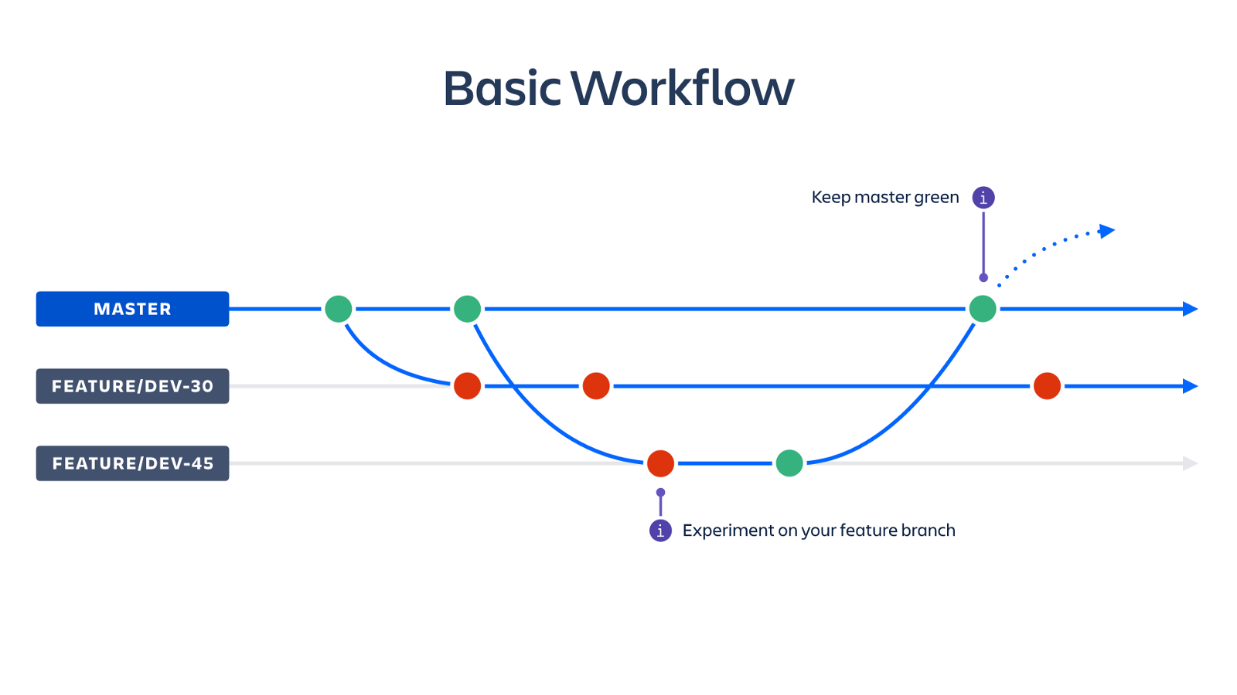
Git. Branches

Slide 15
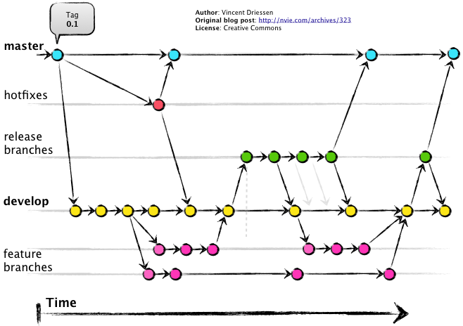
Git. Branches. Girflow

Slide 16
Git. Demo
Create
Merge
Rebase
Delete
Tags

Slide 17
Git. Docks
git --help
man git
https://git-scm.com/book/en/v2
https://github.com/adam-p/markdown-here/wiki/Markdown-Cheatsheet

Slide 18
Home task
Initialize local repository
Branches should be:
master (init)
2 commits
dev (from master)
2 commits from master + 2 additional
features/do_one (from dev)
2 commits from master + 2 additional form dev + 1 additional
hotfix/we_gonna_die (from master)
2 commits from master + 1 additional
Create README.md with project description
Play the following situation:
Release phase - all commits should be inside master (except hotfix)
Hotfix deploy - commit from hotfix/we_gonna_die branch should be in master first, then in another branches too

